Slide 1
МОУ прогимназия №208 «Веста»
Самарской области города Тольятти
Дополнительный конкурсный раздел:
Презентация к уроку
Тема :
«Уроки изобразительного искусства
в начальной школе.
1 класс.
Методическая разработка задания по теме
«Мой четвероногий друг»»
Преподаватель
Жучая Ирина Митрофановна
учитель изобразительного искусства МОУ прогимназии №208 «Веста»

Slide 2
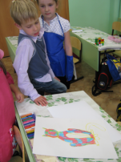
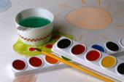
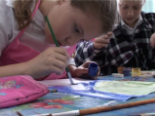
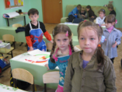
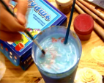
Дополнительный конкурсный раздел:
Презентация к уроку
Представление
Алгоритма построения фигуры животного, сидящего прямо на зрителя.
Алгоритма построения «лица» животного.
Преподаватель
Жучая Ирина Митрофановна
учитель изобразительного искусства МОУ прогимназии №208 «Веста»

Slide 3
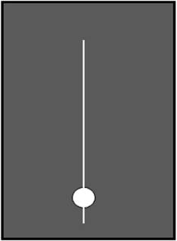
Этапы построения животного
Определяем точками – помощниками величину изображения животного.
a) Для этого от нижнего края листа отступаем расстояние на величину одной ладони и ставим точку.

Slide 4
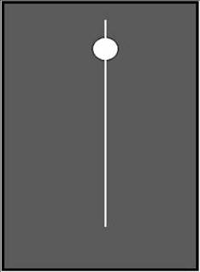
Этапы построения животного
Этапы построения животного
b) Расстояние от нижнего края листа до точки начала изображения больше, чем от верхнего края листа до точки окончания изображения рисунка животного.
Запомните!
Внизу всегда оставляется расстояние до изображения больше, чем сверху,
так как это «вход» в работу
и внизу можно еще что – либо нарисовать

Slide 5
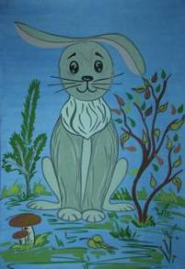
Делим отрезок,
определяем величину головы туловища.
а) Для этого разделите полученный отрезок пополам, и поднимитесь на одну ступеньку вверх. Поставьте точку.

Slide 6
3. Из полученных точек проводим
дуги – ладошки.
  из средней точки – вверх и вниз
(пишем букву х).

Slide 7
b) из верхней точки –вниз
c) из нижней точки – вверх

Slide 8
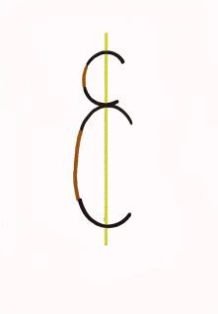
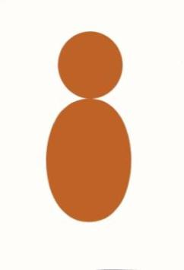
d) соединяем полученные дуги между собой
и в результате получаем круг и овал - цифру восемь.

Slide 9

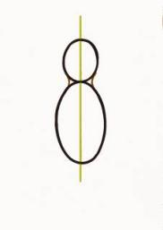
4. Приглаживаем, как бы пластилином, овал с кругом.
Представьте, как вы слепили из пластилина два шара –
один большой, другой поменьше и поставили шар поменьше на большой шар.
Вопрос?
Удержатся ли они друг на друге? Нет!
А почему?
Да потому, что мы не соединили друг с другом. Не пригладили их пластилином между собой.

Slide 10
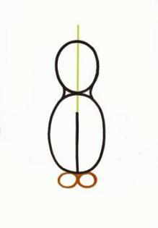
.
5. Следующий этап – это выполнение рисунка передних лап животного. Для этого:
a) Из нижней точки, вправо и влево, выполняем два небольших кружочка (очки)
b) Из нижней точки проводим вверх линию – разделяем правую и левую лапки

Slide 11
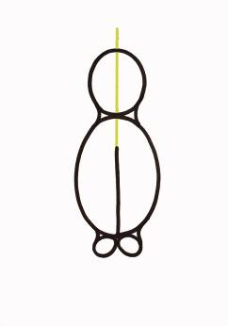
c) Приглаживаем как бы пластилином
овал – туловище с лапками – кружками

Slide 12
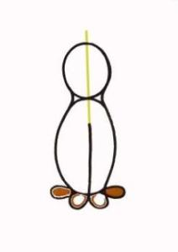
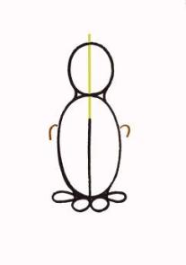
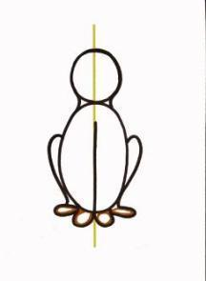
.
6. Переходим к выполнению задних лап.
Для этого:
a) Из точек соединения овала – туловища с передними лапками – кружками, выполняем вправо влево капельки – листочки.
b) Капельки – листочки соединяем с овалом – туловищем запятыми.

Slide 13
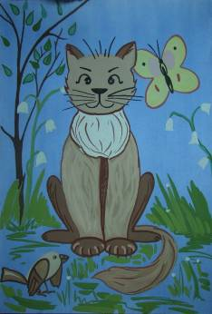
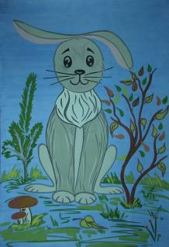
Мы получили схему изображения любого животного, сидящего прямо на нас!
Этапы построения животного
Схема выполнения животных одинаковая в обоих случаях – восьмерка.

Slide 14
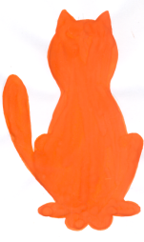
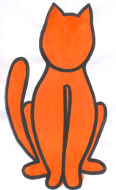
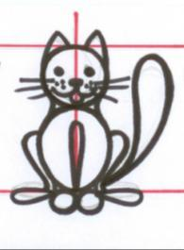
Запомните следующее правило:
Этапы построения животного
Рисунок любого животного, сидящего прямо на нас, выполняется с определения пропорций туловища (цифры восемь), передних и задних лап.
Для выполнения различных животных просим на помощь характерные детали: уши, хвост, нос.

Slide 15
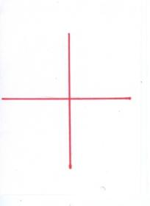
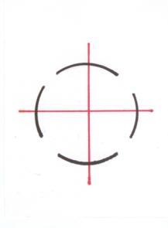
Этапы выполнение лица животного. Для этого:
Этапы построения животного
a) Проводим две перпендикулярные прямые.
b) На полученных линиях, от середины,
проводим на равных расстояниях дуги.

Slide 16
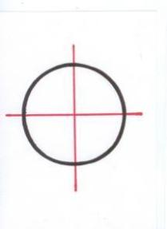
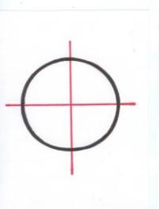
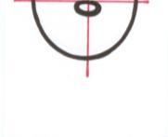
c) Соединяем полученные дуги между собой.
Мы получили окружность.
d) Закройте верхнюю часть окружности.
В нижней части окружности, на середине, выполняем нос – овал.

Slide 17
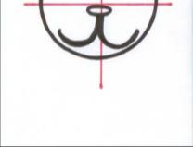
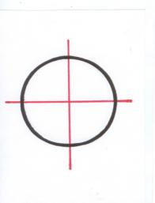
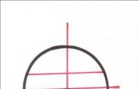
e) От носа – овала выполняем галочку и получаем рот животного.
f) Закройте нижнюю часть окружности.
Верхнюю часть окружности разделите пополам
и проведите горизонтальную линию.

Slide 18
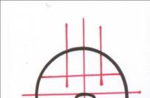
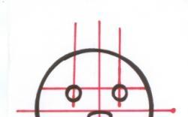
g) Полученную горизонтальную линию разделите от середины пополам и из каждой точки проводим вертикальные линии вверх.
h) На пересечении линий рисуем глаза.

Slide 19
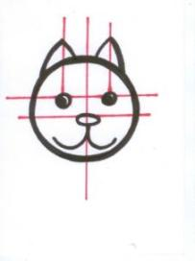
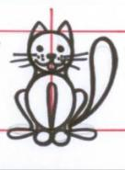
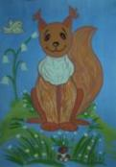

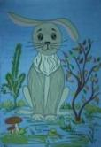
i) На продолжении вертикальных линий выполняем
уши – листики.
Запомните!
Для выполнения различных животных просим на помощь характерные детали: уши, хвост, нос.
К проработке деталей приступаем только тогда, когда вся работа будет выполнена в цвете.

Slide 20
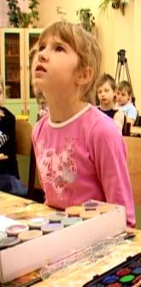
Алгоритм выполнения работы
  Правильно выбери для своей композиции формат листа – вертикальный или горизонтальный.
  Не приступай к работе в цвете, пока не наметишь всю композицию в целом.
  Если работаешь сразу красками или пастелью, то в таком случае выполняй эскиз таким цветом, который легко исправить: ели это гуашь – желтым цветом или охрой; если это пастель, то в таком случае используй телесный цвет.
  При работе карандашом не нажимай на него, веди эскиз легко. Если будешь нажимать на него, то можешь поломать грифель карандаша или останется сильный след на листе бумаги, который просто останется на нем при исправлении недочетов.
  После того, как вся композиция продумана и нарисована на бумаге, организуй всю работу в целом в цвете, не прорабатывая деталей.

Slide 21
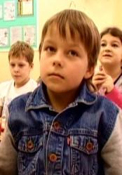
Памятка
!
  Когда вся работа выполнена в цвете, посмотри внимательно на свою композицию и проверь можно ли еще что – то добавить в
  работу или нет, ведь закон композиции гласит:
если в работу можно что – то добавить и работа от этого только будет выглядеть лучше – то это недочет в работе.
И наоборот, если работа перегружена деталями, и если из работы можно убрать что – либо без видимого ущерба для нее, это тоже недочет.
  Желательно работу выполнять на заранее затонированном цветом листе бумаги, это облегчит вам ведение работы.
  Не забудь, что изображение предмета не рисуется в край листа. Оставляй в работу так называемый «вход» не менее трех пальцев от края листа. В этом месте впоследствии мы можем еще что – то добавить из деталей.
!
!

Slide 22
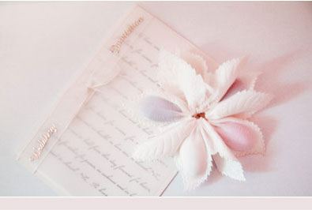
СПАСИБО
ЗА ВНИМАНИЕ

Slide 23
Презентацию подготовила
Жучая Ирина Митрофановна
собственные разработки:
«Алгоритма построения животного, сидящего прямо на зрителя»,
«Алгоритма построения «лица» животного»,
изображения животных – белки, зайца, кошки.
в качестве иллюстраций использованы
Учитель
изобразительного искусства МОУ проогимназии №2 08 «Веста» ,
Самарской области
г.Тольятти, 2011 г. http://zhu1rina.narod.ru

